Slide 1

Workshop
By Molnár Dávid
Termék- és szolgáltatási biztonsági vezető @ evosoft

Slide 2

Bevezetés
Mikrovezérlők
RFID
Kapcsolás elkészítése
Programozás és tesztelés

Slide 3
Egyszerű beléptető rendszer építése
és programozása.

Slide 4
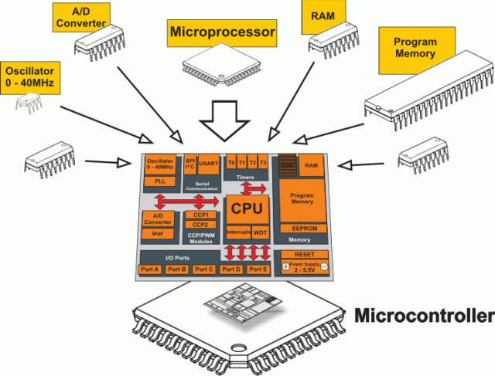

Slide 5
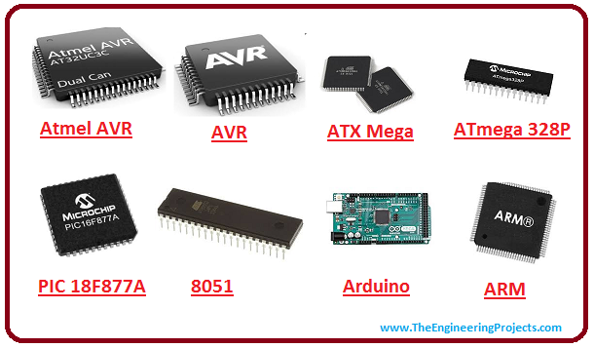


Slide 6
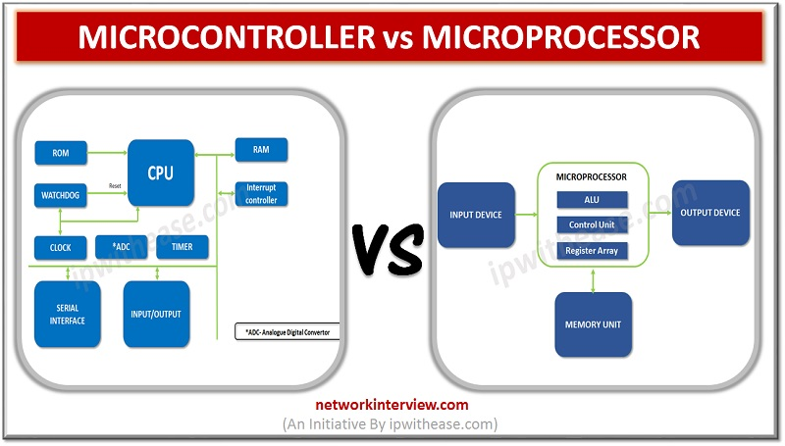

Slide 7
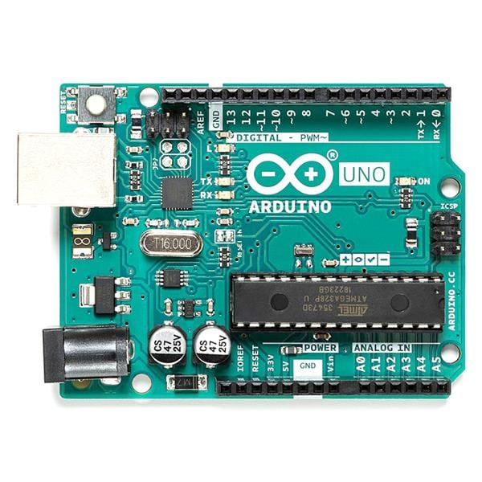
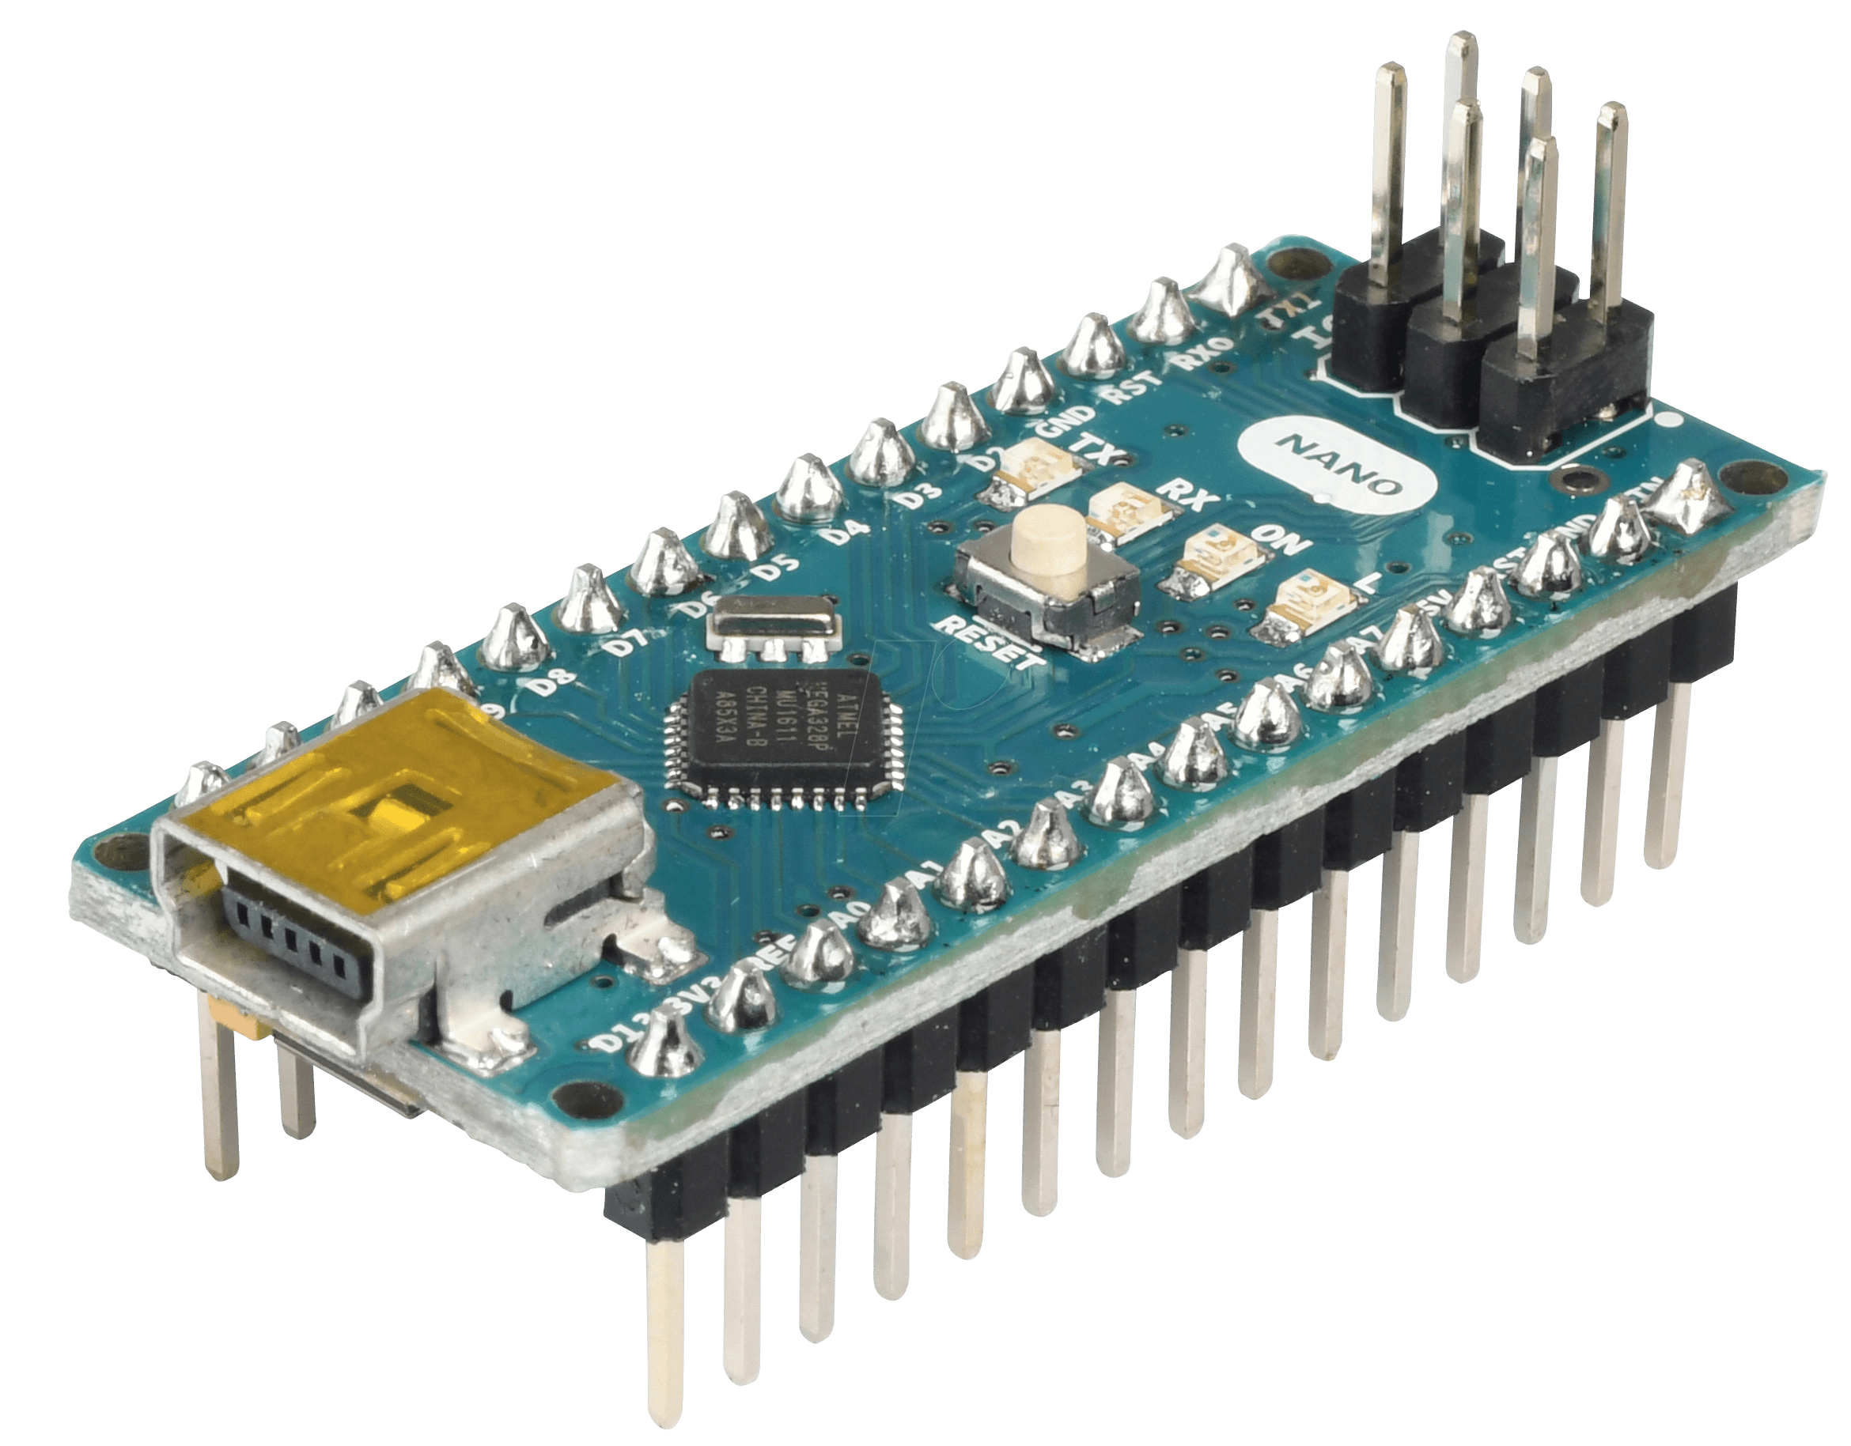

Slide 8
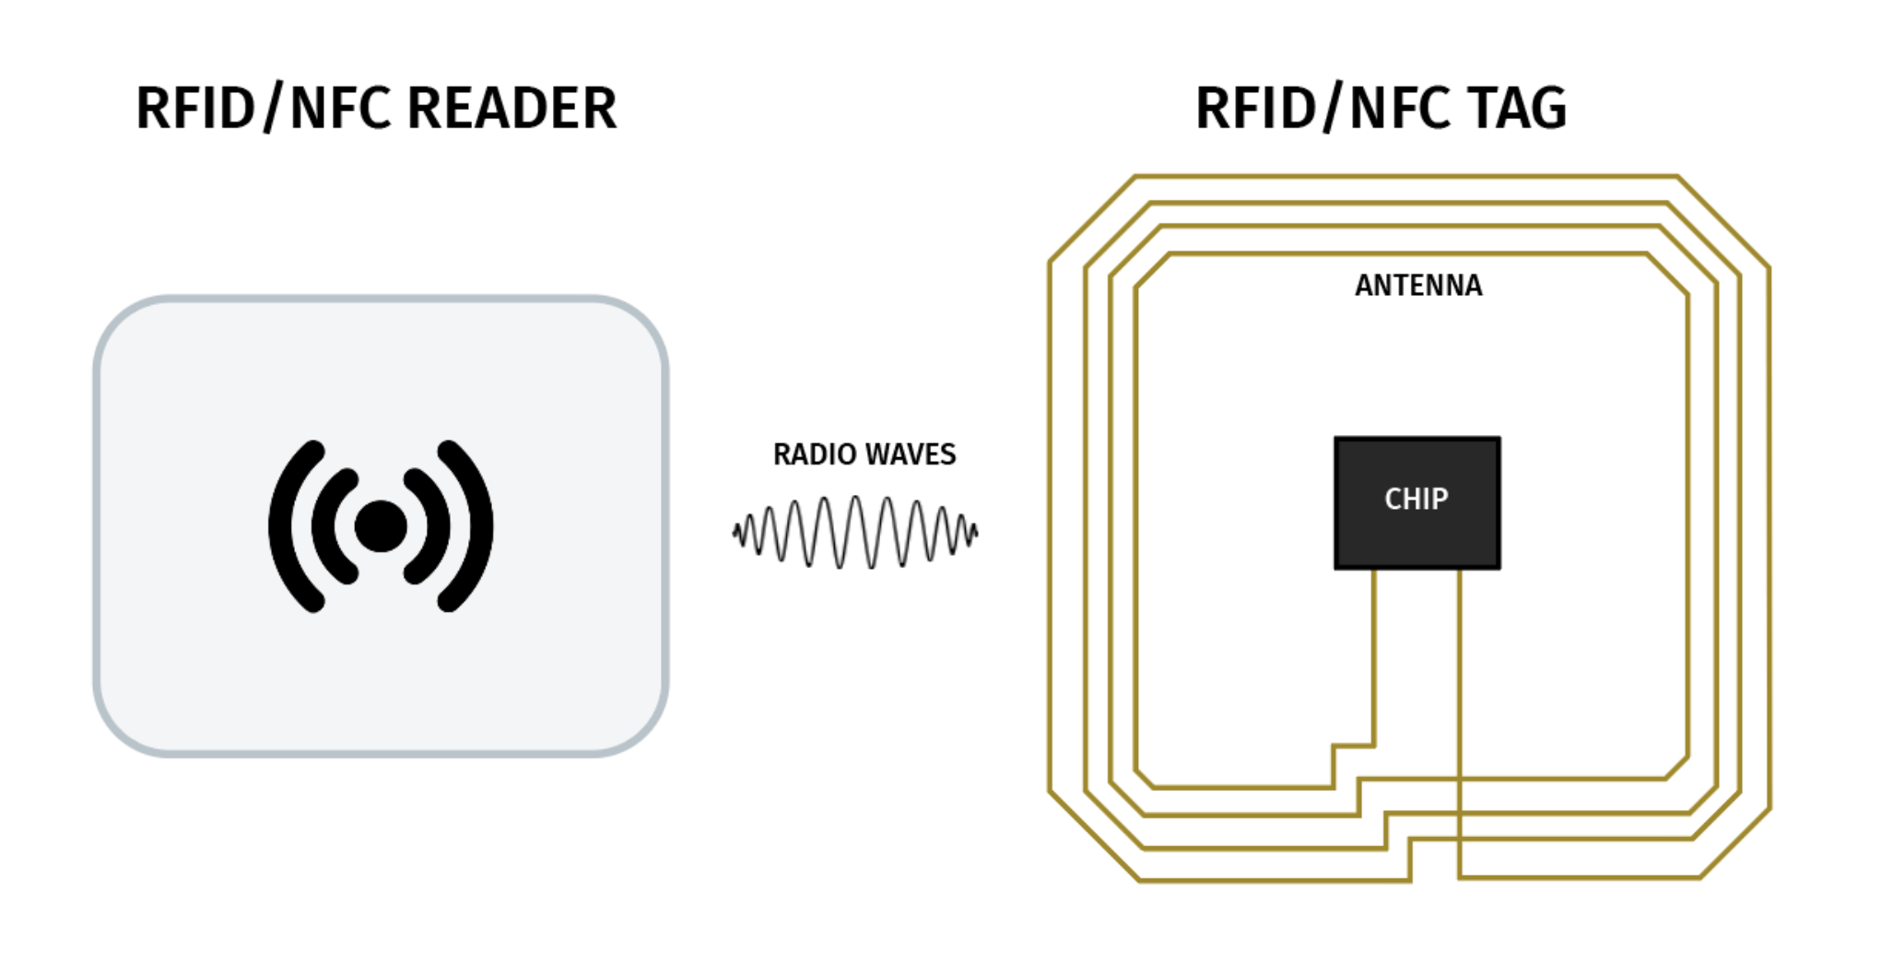

Slide 9
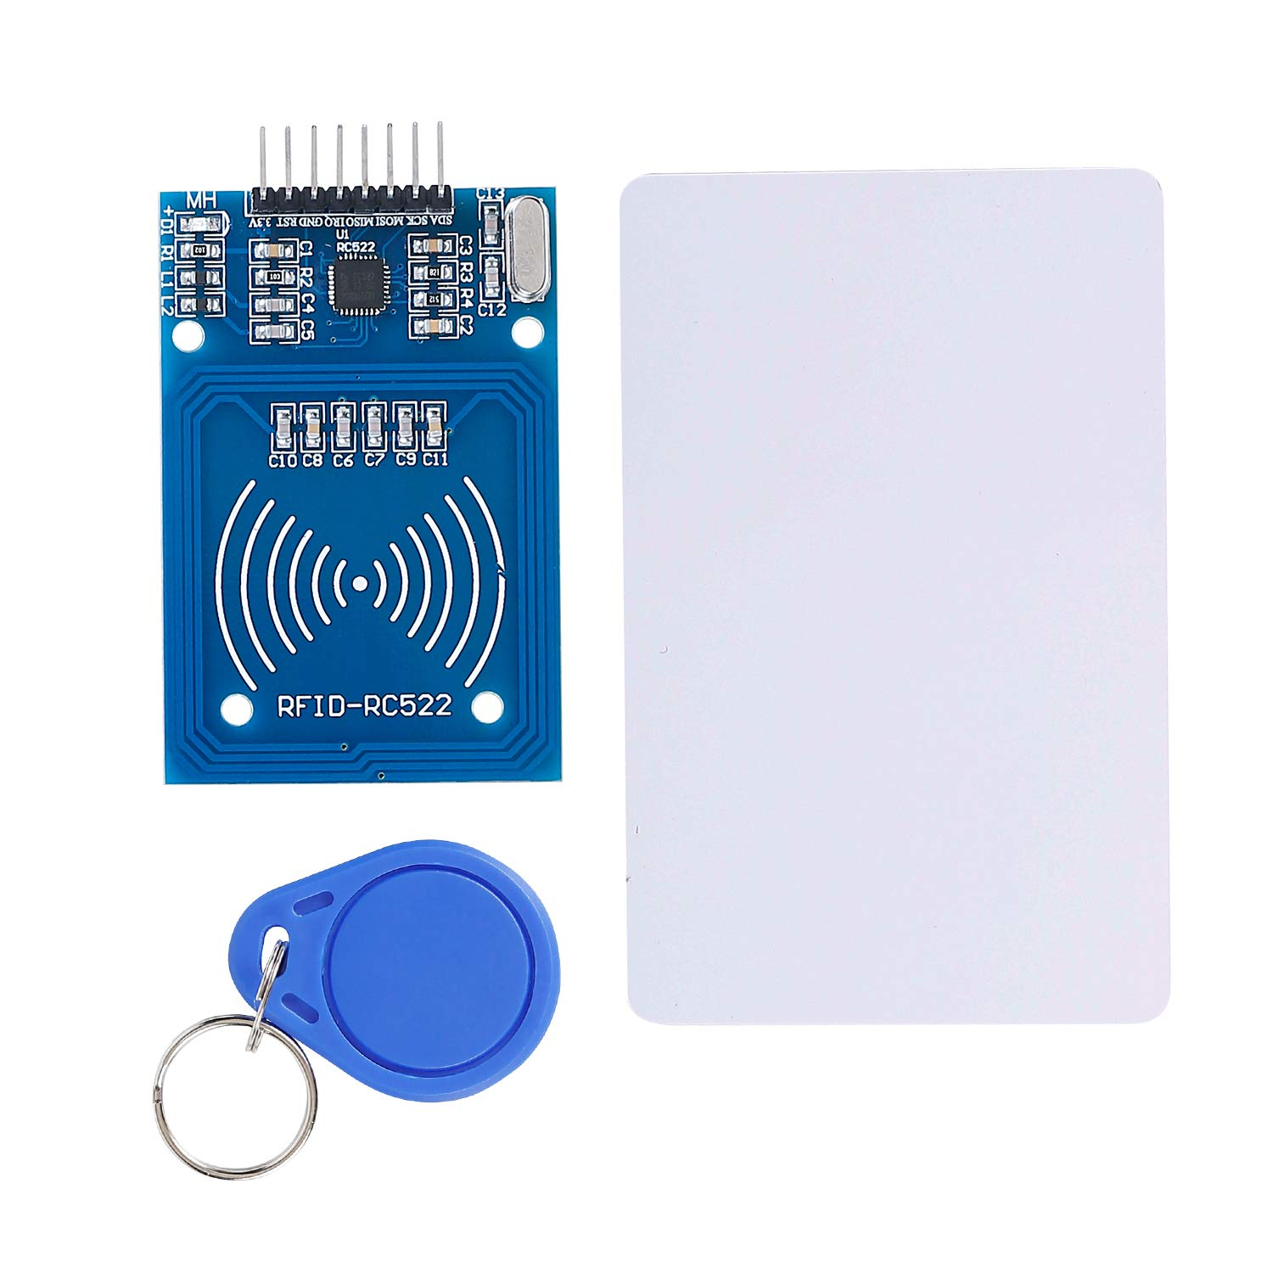

Slide 10
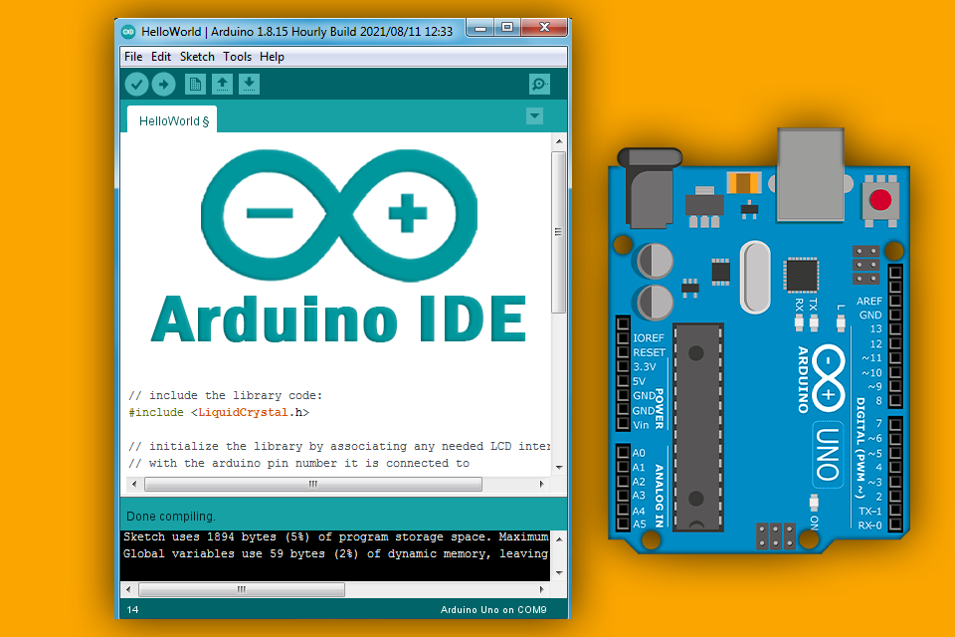

Slide 11
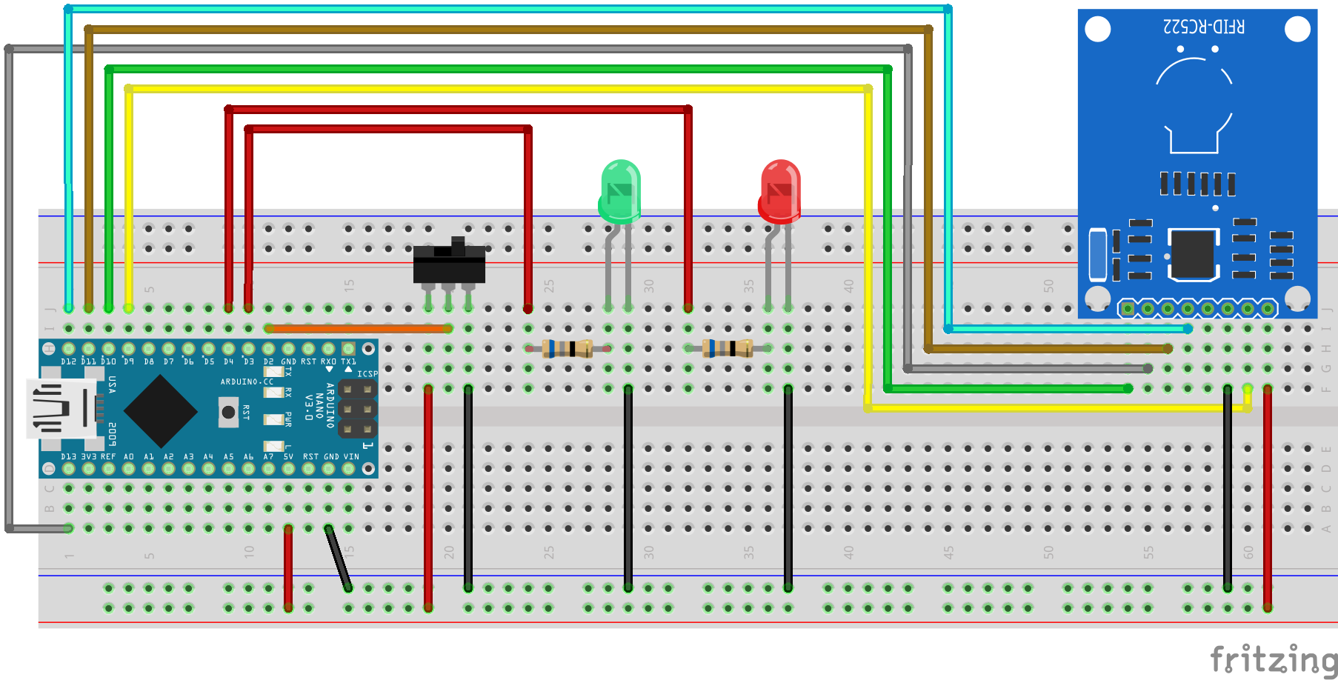

Slide 12
https://github.com/randomvalid/ArduinoDay2023Szeged/

Slide 13

John Doe
email

